Slide 1
讲道
信心认献
讲道：陈永安 牧师
经文：林后8:1-15
Notes:
请注意修改证道题目和讲员
标题为42

Slide 2
引言：奉献自己
亲爱的弟兄姐妹，愿你们平安！
让我们彼此问安！
Notes:
请注意修改证道题目和讲员
标题为42

Slide 3
引言：奉献自己
感谢主！
我们当中有人愿意奉献自己，成为传道牧师：段思奇姊妹分享蒙召见证！
2022年主日学，成为差传的教会的第四课：金钱与宣教
Notes:
请注意修改证道题目和讲员
标题为42

Slide 4
引言：奉献自己
今天的教会⋯
没有真正的经济问题⋯
有的是灵性的问题。
神有许多钱被人锁在口袋里。人只要把口袋中的资金解冻，金钱就会源源不绝。——华生
Notes:
请注意修改证道题目和讲员
标题为42

Slide 5
引言：奉献自己
圣经有许多谈论金钱与宣教。
耶稣谈金钱，相比轮到其他的事物更多。粗略估计，耶稣的教训中⋯
约1/5与金钱有关。
38个比喻中有16个以金钱为主题。
Notes:
请注意修改证道题目和讲员
标题为42

Slide 6
1.圣经中对金钱有三大基础
圣经中对金钱有三大基础
第一，神是万有的创造者 “起初，神创造天地。”（创1:1）“他是创造宇宙和其中万物的神”（徒17:24）“万物都是借着他造的，没有一样不是借着他造的。”（约1:3）“万有都是在他里面造的，无论是天上的、地上的，能看见的、不能看见的，或是有权位的、统治的，或是执政的、掌权的，一概都是借着他为着他造的。”（西1:16）“我们的主，我们的神，你配得荣耀、尊贵、权柄，因为你创造了万物，万物因你的旨意被创造而存在。”（启4:11）
Notes:
请注意修改证道题目和讲员
标题为42

Slide 7
1.圣经中对金钱有三大基础
圣经中对金钱有三大基础
第二，神拥有世上万物； “地和其中所充满的，世界和住在其中的，都属耶和华。”（诗24:1）“银子是我的，金子也是我的。这是万军之耶和华说的。”（哈2:8）“因为，林中的百兽是我的，千山的牲畜也是我的。山中的飞鸟，我都知道，田野的走兽也都属我。”（诗50:10-11）“你们岂不知道你们的身体是圣灵的殿吗？这圣灵是从神而来，住在你们里面的。而且你们不是属自己的人，因为你们是重价买来的。所以，要在你们的身体上荣耀神。”（林前6:19-20）“起初，神创造天地。”（创1:1）“他是创造宇宙和其中万物的神”（徒17:24）“万物都是借着他造的，没有一样不是借着他造的。”（约1:3）“万有都是在他里面造的，无论是天上的、地上的，能看见的、不能看见的，或是有权位的、统治的，或是执政的、掌权的，一概都是借着他为着他造的。”（西1:16）“我们的主，我们的神，你配得荣耀、尊贵、权柄，因为你创造了万物，万物因你的旨意被创造而存在。”（启4:11）
Notes:
请注意修改证道题目和讲员
标题为42

Slide 8
1.圣经中对金钱有三大基础
圣经中对金钱有三大基础
第三，我们只是神所委派的管家、受托人或管理员。 “我赤身出于母胎，也必赤身归回；赏赐的是耶和华，收取的也是耶和华。耶和华的名是应当称颂的。”（伯1:21） “因为我们没有带什么到世上来，也不能带什么去；”（提前6:7）
Notes:
请注意修改证道题目和讲员
标题为42

Slide 9
2.马其顿教会乐捐之四大原则
第一：马其顿信徒乐捐以回应神的爱 “我把神赐给马其顿众教会的恩告诉你们。”（林后8:1）“你们知道我们主耶稣基督的恩典”（林后8:9）
奉献是领受了恩典，从神白白得来的，透过捐献，让人与神同工。
小孩捐出午餐后，五饼二鱼的神迹发生。
Notes:
请注意修改证道题目和讲员
标题为42

Slide 10
2.马其顿教会乐捐之四大原则
第二：他们在患难中试炼中仍乐捐 “在极穷之间还格外显出他们乐捐的厚恩。”（林后8:2）“神能将各样的恩惠多多地加给你们，使你们凡事常常充足，能多行各样善事。”（林后9:8）
神为我们订下的生活水准是“够用就好”。但我们大部份人生活得过份富裕，以致少行善事。只要生活简朴，就能捐献更多，帮助更多的人。
Notes:
请注意修改证道题目和讲员
标题为42

Slide 11
2.马其顿教会乐捐之四大原则
第三：他们按能力，且超乎能力地乐捐
他们尽其能力捐献：按能力，经常将收入的“十一奉献”。 他们超过他们力量捐助：超乎一己之力的“信心认献”。
Notes:
请注意修改证道题目和讲员
标题为42

Slide 12
2.马其顿教会乐捐之四大原则
第四：他们乐捐显出他们对神全然委身 “更照神的旨意先把自己献给主，又归附了我们。”（林后8:5）首先把自己献给主，然后才捐助别人。“你们要给人，就必有给你们的，并且用十足的升斗，连摇带按，上尖下流地倒在你们怀里；因为你们用什么量器量给人，也必用什么量器量给你们。”（路6:38）
殉道宣教士艾略特（Jim Elliot）说：“ 放弃那不能保有的，以赚取那不能失去的，这人不是傻瓜。”
Notes:
请注意修改证道题目和讲员
标题为42

Slide 13
3.信心认献
何谓信心认献？ 这是你承诺认献的数目，就是你信靠神每周（今年）将会给你某个数目，让你达到该数额的认献。信心认献不是合约，不是你与教会的立约。信心认献是向上的，是你跟神作出承诺，没有人会查问或提醒你要按所答应的数目认献。
认献表只简单写上：“靠着神……我/我们答应借着神的恩助，（今年）认献$_________以支持神学教育基金。”（认献表不必署名）。
信心认献是神透过你去捐助人，如果祂不信任你会把祂赐与的捐出去，祂就不会赐给你。
Notes:
请注意修改证道题目和讲员
标题为42

Slide 14
3.信心认献
信心认献的圣经基础 林后8-9章是信心认献的最佳描述。“各人要随本心所酌定的，不要作难，不要勉强，因为捐得乐意的人是神所喜爱的。”（林后9:7）
捐献是关乎内心的事，是凭着信心，而不是看薪金、存款、收入，而是凭着信心。
耶稣称赞寡妇的两个小钱，比任何人捐出的更多。捐献全在于心。
Notes:
请注意修改证道题目和讲员
标题为42

Slide 15
3.信心认献
信心认献真的可行吗？ 澳洲史云顿教会的见证：在推行前每周15美元（1971），进行后每周55美元（1972）。之后一直增长。
宣教年会中也收集“爱心奉献”，平均赠予教会支持的每一个宣教士家庭，表达教会对他们的爱。信心认献表现出教会的信心，爱心奉献则表现出教会的爱心。
这不单是奉献的金钱的增长，同时也是灵性的成长，会众在属灵成长上也有新的经历。
Notes:
请注意修改证道题目和讲员
标题为42

Slide 16
3.信心认献
信心认献这概念是如何运作的？ a. 收到不具名的支票、意外获得遗产。 b. 有人还你本来已忘记的借款。 c. 神给你工作机会，第二份工作、 假期工、退休后工作的收入。 d. 简朴生活：少花费、减少浪费、 少生病。
Notes:
请注意修改证道题目和讲员
标题为42

Slide 17
3.信心认献
信心认献的动力是什么？ 相信神的信实
耶稣说：“你们当信服神。”“照着你们的信给你们成全了吧。”
戴德生：“抓住神的信实。”
威廉克理：“向神求大事，为神成大事。”
Notes:
请注意修改证道题目和讲员
标题为42

Slide 18
4.总结：戴德生的榜样
“中国内地会”（后来的“海外基督使团OMF”）是第一个信心宣教组织，有几项与众不同的原则：
不隶属任何宗派
不募捐经费。
不举债
不保证有薪金。
内地会创立的主要目的是：致力在中国内陆福音未闻之地宣教。
Notes:
请注意修改证道题目和讲员
标题为42

Slide 19
4.总结：戴德生的榜样
戴德生临终前的结论：// 有些朋友对我说：“ 信靠神是件美事，可惜在现实世界是行不通的。” 感谢神，不但向来行得通，到现在仍行得通。我的一位挚友是伦敦的老牧师，他在1866年劝我：“你没有机构作后盾，孤身到中国是一大错误。我们生活繁忙，很快会忘记你，我看你的宣教事业大概捱不过七年。”//
Notes:
请注意修改证道题目和讲员
标题为42

Slide 20
4.总结：戴德生的榜样
在150多年之后，戴德生仍没有被人遗忘，他的宣教事工仍持续，一代一代承接宣教使命。
1896年
Notes:
请注意修改证道题目和讲员
标题为42

Slide 21
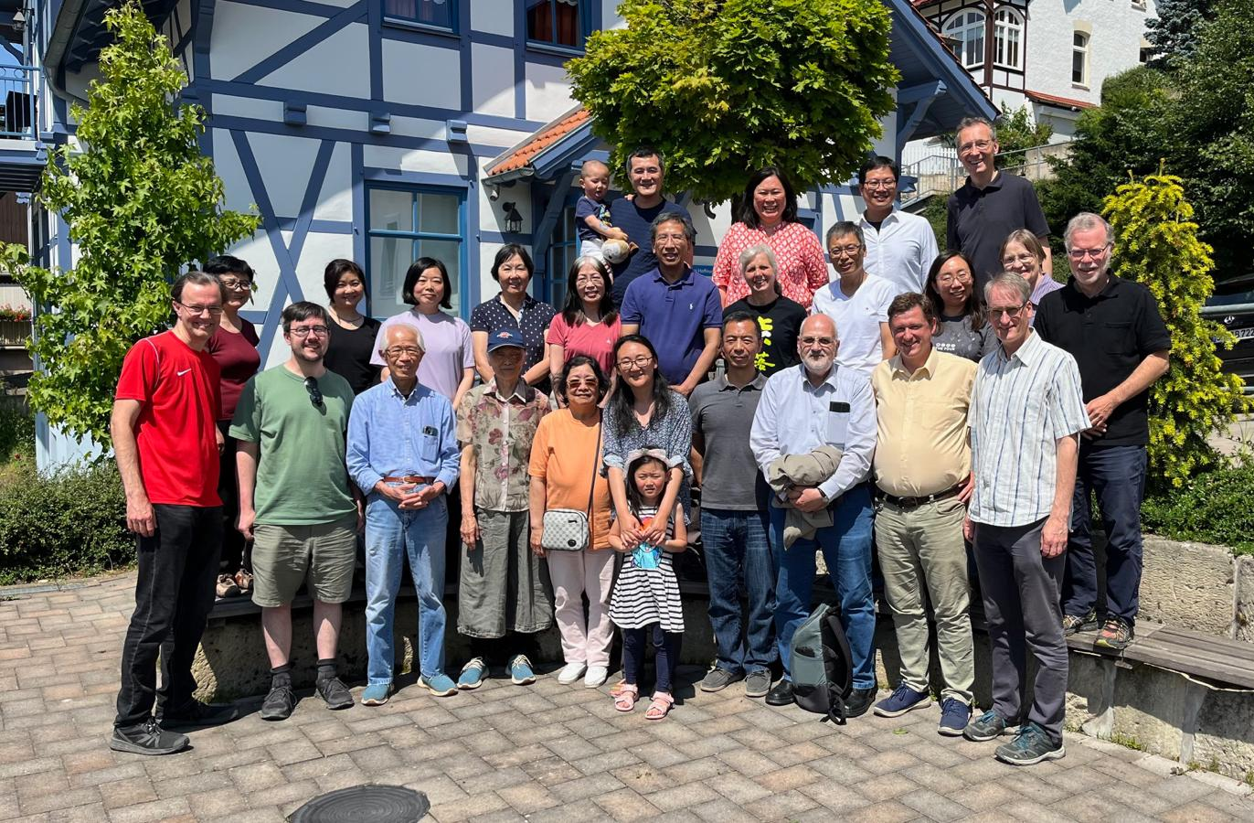
4.总结：戴德生的榜样
在150多年之后，戴德生仍没有被人遗忘，他的宣教事工仍持续，一代一代承接宣教使命。
2024年
Notes:
请注意修改证道题目和讲员
标题为42

Slide 22
4.总结：戴德生的榜样
戴德生常说神的工作有三个步骤：
从 “不可能” ⋯
到 “困难重重” ⋯
最后 “成了” ！
Notes:
请注意修改证道题目和讲员
标题为42

